Slide 1
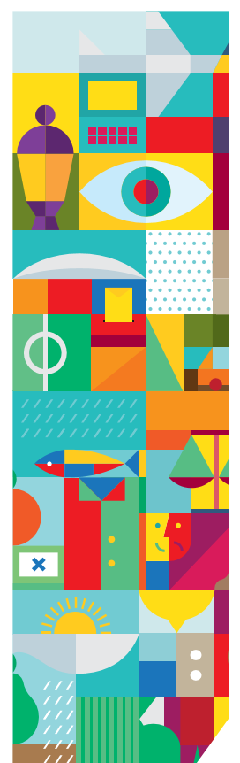

Departamento de Medicamentos
Dirección General de la Salud
AGOSTO 2017

Slide 2

Importación de materia prima con exoneración de recargos.
Importación de especialidades farmacéuticas con exoneración de recargos.
Exportación de especialidades farmacéuticas.
10 de Agosto 2017

Slide 3
¿Cómo hago el trámite?

Slide 4
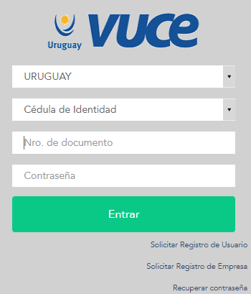
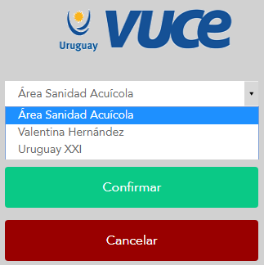
Como hago el trámite?
Ingreso a VUCE
SEGUNDO LOGUIN:
Elijo la restricción empresa
PRIMER LOGUIN:
Ingreso con usuario y contraseña

Slide 5
Certificado de Importación de Materia Prima Activa con
exoneración de recargos.

Slide 6
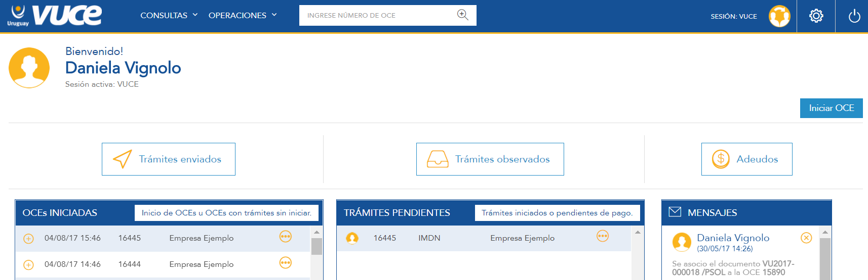

Como hago el trámite?
ROLES - ACTIVIDADES

Slide 7
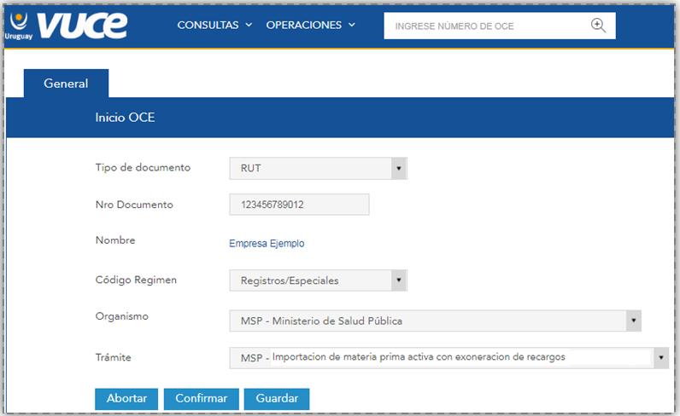
Como hago el trámite?
ROLES - ACTIVIDADES

Slide 8
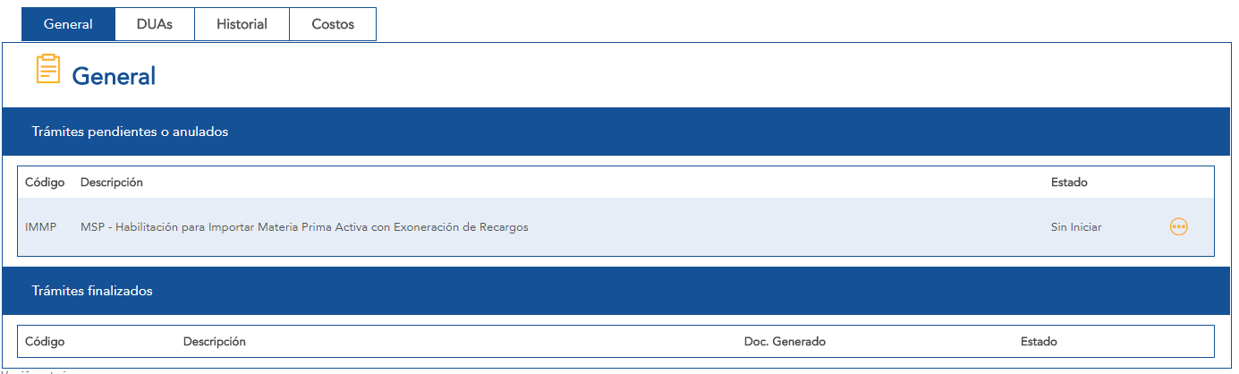
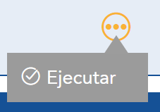
Como hago el trámite?
ROLES - ACTIVIDADES

Slide 9
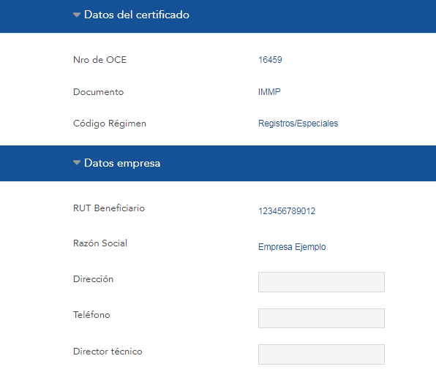
Como hago el trámite?
ROLES - ACTIVIDADES

Slide 10
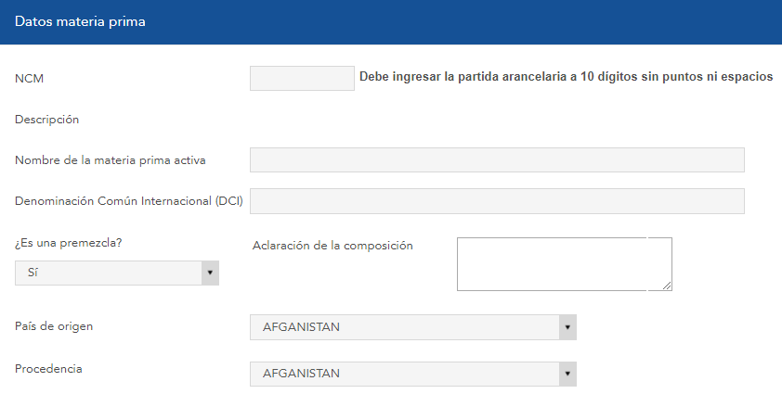

Como hago el trámite?
ROLES - ACTIVIDADES

Slide 11
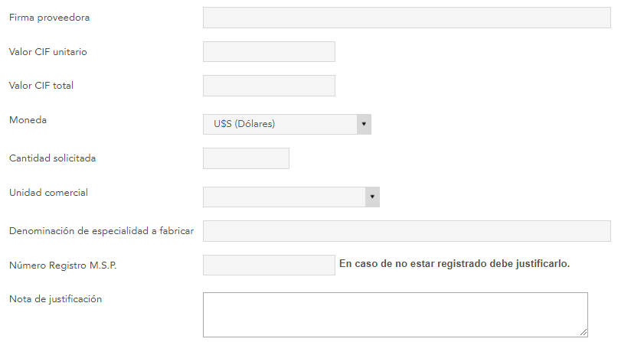
Como hago el trámite?
ROLES - ACTIVIDADES

Slide 12
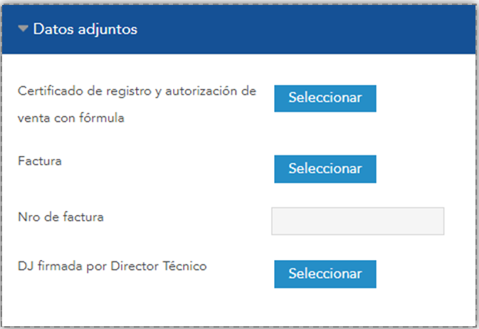
Como hago el trámite?
ROLES - ACTIVIDADES

Slide 13
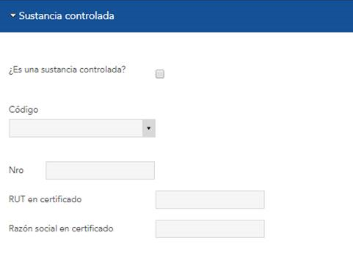
Como hago el trámite?
ROLES - ACTIVIDADES

Slide 14



Como hago el trámite?
ROLES - ACTIVIDADES
Firma Electrónica
Firma en papel

Slide 15
Controles en DNA

Slide 16

Controles en DNA
RECEPCIÓN COD
Código del certificado: IMMP
Código de Exoneración: 8518
No se podrá usar en más de 1 DUA
Número de certificado
RUT
NCM
Cantidad
Factura
País de origen

Slide 17
Certificado de importación de Especialidades Farmacéuticas
con exoneración de recargos.

Slide 18
¿Cómo hago el trámite?
Como hago el trámite?
ROLES - ACTIVIDADES

Slide 19
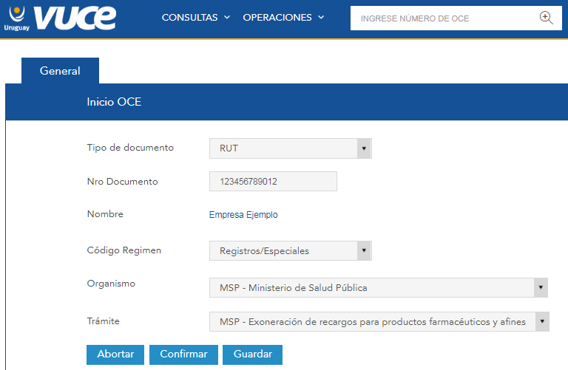
¿Cómo hago el trámite?
Como hago el trámite?
ROLES - ACTIVIDADES

Slide 20
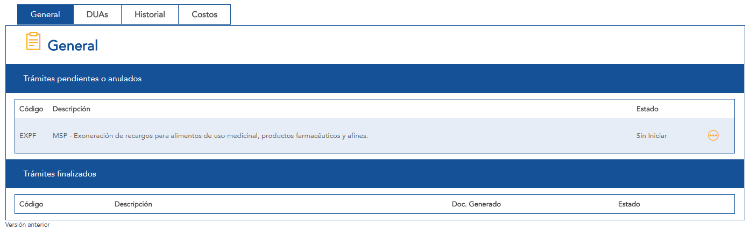
¿Cómo hago el trámite?
Como hago el trámite?
ROLES - ACTIVIDADES

Slide 21
¿Cómo hago el trámite?
Como hago el trámite?
ROLES - ACTIVIDADES

Slide 22
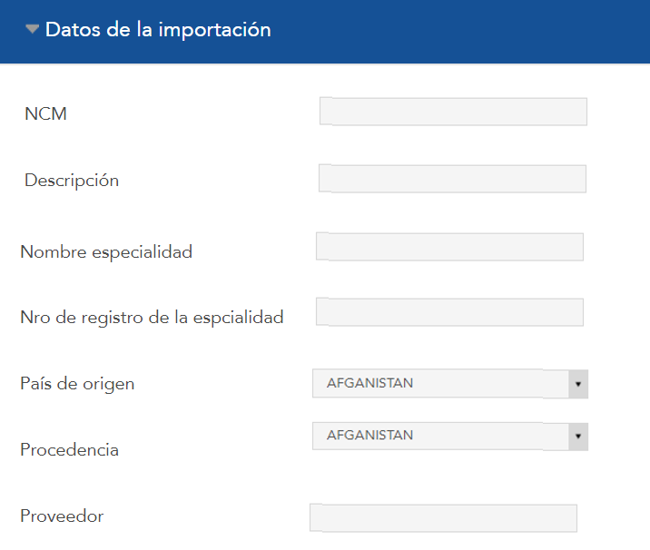
¿Cómo hago el trámite?
Como hago el trámite?
ROLES - ACTIVIDADES

Slide 23
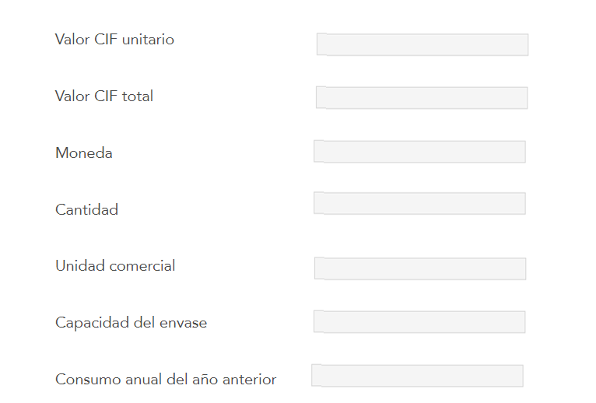
¿Cómo hago el trámite?
Como hago el trámite?
ROLES - ACTIVIDADES

Slide 24
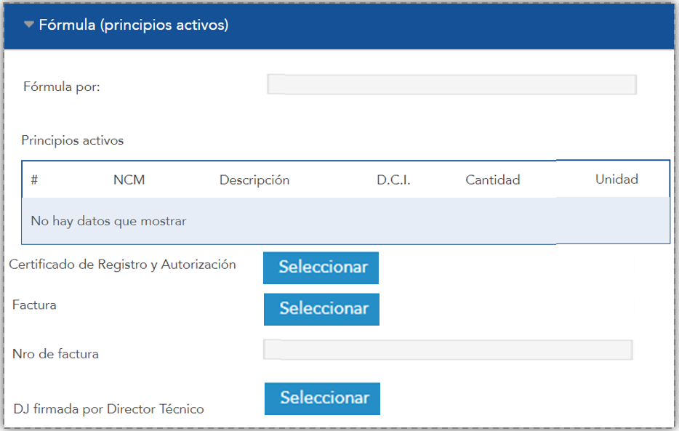
¿Cómo hago el trámite?
Como hago el trámite?
ROLES - ACTIVIDADES

Slide 25
¿Cómo hago el trámite?
Como hago el trámite?
ROLES - ACTIVIDADES

Slide 26
¿Cómo hago el trámite?
Como hago el trámite?
ROLES - ACTIVIDADES
Firma Electrónica
Firma en papel

Slide 27
Controles en DNA

Slide 28
Controles en DNA
RECEPCIÓN COD
Código del certificado: IEFE
Código de Exoneración: 8517
No se podrá usar en más de 1 DUA
Número de certificado
RUT
NCM
Cantidad
Factura
País de origen

Slide 29
Certificado de Exportación Especialidades Farmacéuticas

Slide 30
¿Cómo hago el trámite?
¿Cómo hago el trámite?
Como hago el trámite?
ROLES - ACTIVIDADES

Slide 31
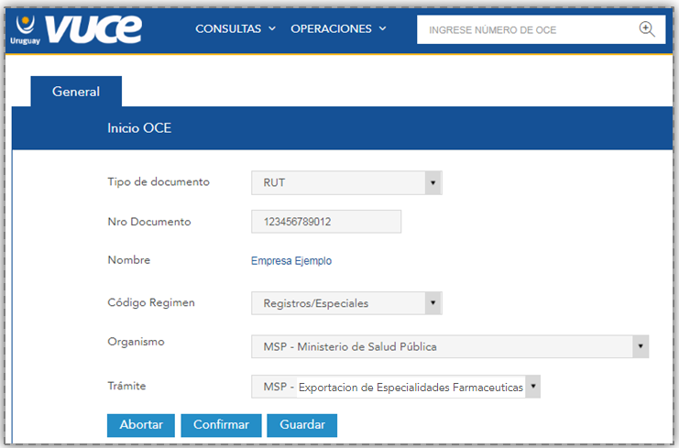
¿Cómo hago el trámite?
¿Cómo hago el trámite?
Como hago el trámite?
ROLES - ACTIVIDADES

Slide 32
¿Cómo hago el trámite?
¿Cómo hago el trámite?
Como hago el trámite?
ROLES - ACTIVIDADES

Slide 33
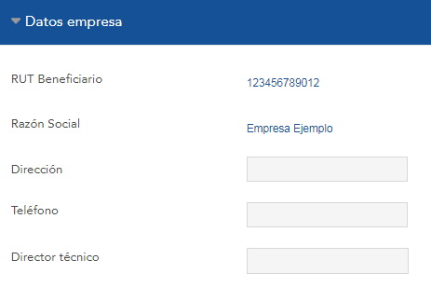
¿Cómo hago el trámite?
¿Cómo hago el trámite?
Como hago el trámite?
ROLES - ACTIVIDADES

Slide 34

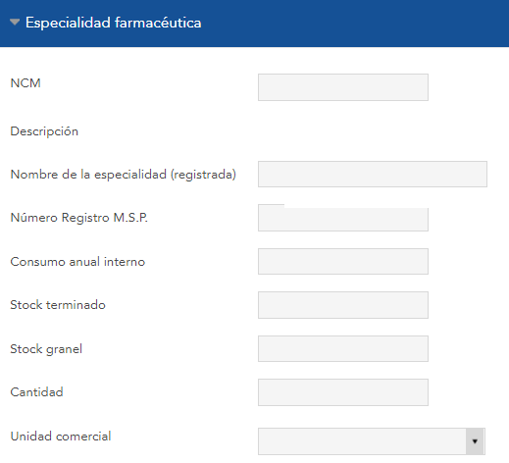
¿Cómo hago el trámite?
¿Cómo hago el trámite?
Como hago el trámite?
ROLES - ACTIVIDADES

Slide 35
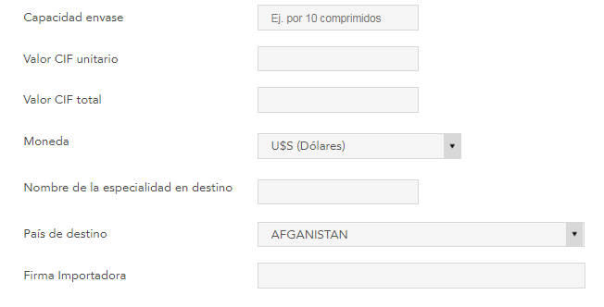
¿Cómo hago el trámite?
¿Cómo hago el trámite?
Como hago el trámite?
ROLES - ACTIVIDADES

Slide 36
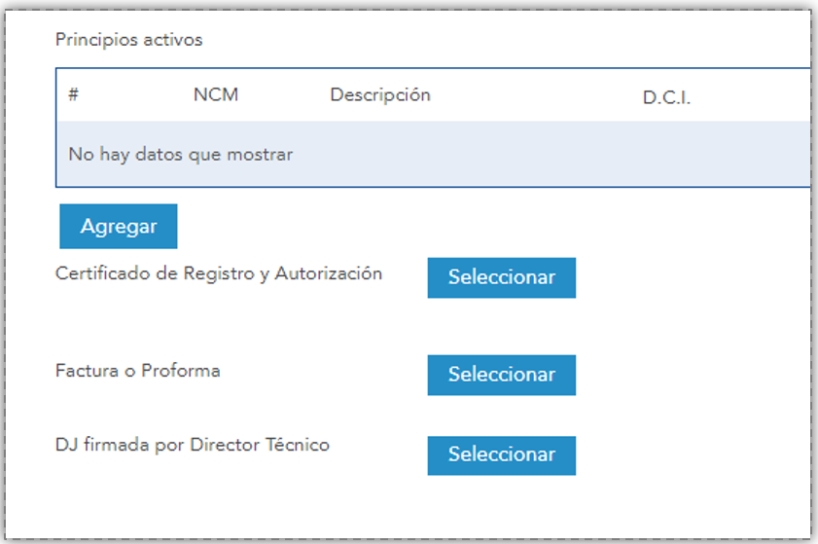
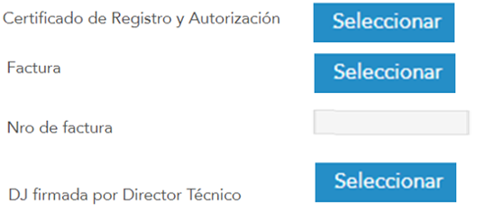
¿Cómo hago el trámite?
¿Cómo hago el trámite?
Como hago el trámite?
ROLES - ACTIVIDADES

Slide 37
¿Cómo hago el trámite?
¿Cómo hago el trámite?
Como hago el trámite?
ROLES - ACTIVIDADES

Slide 38
¿Cómo hago el trámite?
¿Cómo hago el trámite?
Como hago el trámite?
ROLES - ACTIVIDADES
Firma Electrónica
Firma en papel

Slide 39
Controles en DNA

Slide 40
Controles en DNA
RECEPCIÓN COD
Código del certificado: EXFR
MNNT: 0065
No se podrá usar en más de 1 DUA
Exigido en la numeración
Número de certificado
RUT
NCM
Cantidad
Factura

Slide 41

¿DUDAS?
info@vuce.uy

